Slide 1
ALLT ÄR MÖJLIGT

Slide 2
TACK ELVIS!
SLÖHETENS INSIKT

Slide 3
ADAB & PHILIPS
* TRO PÅ DIN TRO
* Gula Sidorna!

Slide 4
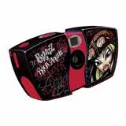
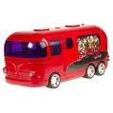
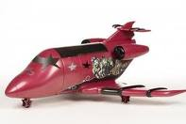
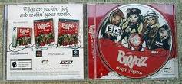
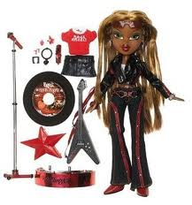
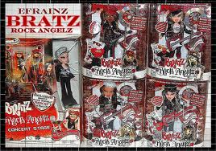
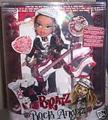
BRATZ & ROCK n ROLL
* VÅGA TÄNKA STORT
* FRÅN ORD TILL HANDLING
* VERKLIGHETEN FÖRBI GRANTOPPARNA

Slide 5
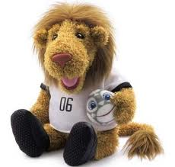
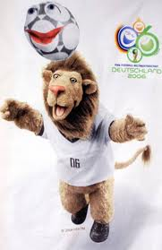
FIFA WORLD CUP 2006
* Från stort till större
* Efter fyrverkerierna
* HORERI

Slide 6
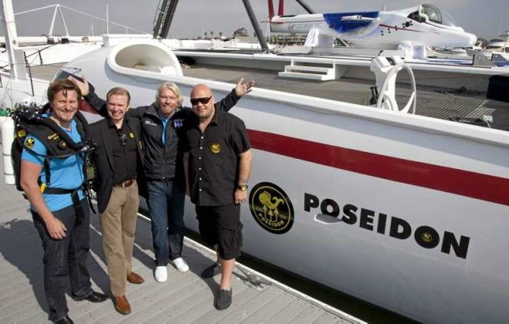
POSEIDON & BRANSON
* Se MÖJLIGHETERNA
* om jag gillar så gör andra det också
* VAD SOM KAN UPPNÅS PÅ 356 DAGAR

Slide 7
ALLT ÄR MÖJLIGT
* HITTA DIN ELVIS
* Se MÖJLIGHETERNA
* VÅGA TÄNK STORT
* TRO PÅ DET DU TROR PÅ
* Vinnar attityden
* LEVERERA

